Slide 1
CÁC KHÁI NIỆM CƠ BẢN

Slide 3
Nội dung
Giới thiệu PHP
Cơ chế hoạt động của WebServer
Cú pháp và qui ước trong PHP
Ví dụ và thực hành PHP cơ bản

Slide 4
Giới thiệu PHP
PHP : PHP Hypertext Proprocessor
Là ngôn ngữ server-side-script thực thi phía WebServer trả kết quả về cho client.
Cho phép người dùng tương tác với web site
Thiên về xử lý nghiệp vụ.
Tập tin PHP có phần mở rộng là .php
Cú pháp ngôn ngữ giống ngôn ngữ C++

Slide 5
Ưu điểm:
  Đa môi trường: web-server, hệ điều hành, hệ quản trị cơ sở dữ liệu,…
  Tốc độ truy xuất nhanh, Free, Open Source
  Hướng đối tượng.
Khuyết điểm:
  Cú pháp rắc rối, chức năng quản lý lỗi.
Giới thiệu PHP

Slide 6














Một số website
Course Management System
Portal
Portal
Content Management System
Customer Relationship Management
e-Commerce
Portal
Component Framework
Content Management System
Help Desk
Bulletin Board
Wiki

Slide 7
Giới thiệu PHP
Sử dụng PHP :
  PHP Program
  http://httpd.apache.org/download.cgi
  Web Server : Apache
  http://www.php.net/downloads.php
  MySQL Database ( nếu dùng MySQL)
  http://www.mysql.com/downloads/index.html

Slide 8
Giới thiệu PHP
Download: XAMPP, WAMP, LAMP
Phạm vi môn học:
  Dùng XAMPP và local host
    http://localhost/
    http://127.0.0.1
  Download và cài đặt XAMPP:
  http://www.apachefriends.org/en/xampp.html

Slide 9








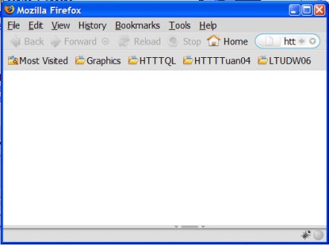




Cơ chế hoạt động của WebServer
www.example.com
Apache / IIS
Internet /
Intranet
Webserver
Server-side-script
Parser (PHP, ASP,…)
Database
Server
Disk
Driver
Web Browser

Slide 10
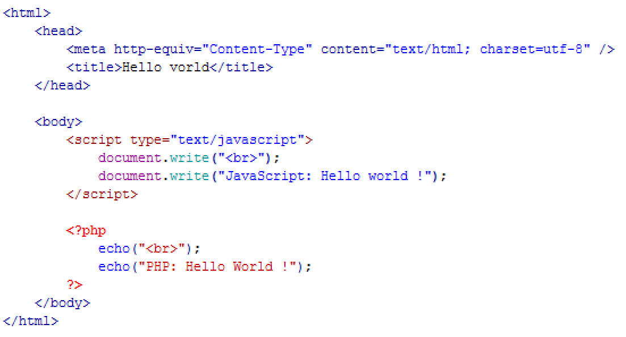


Ví dụ 1: Hello World
\Application\XAMPP\htdoc\Demo\hello.php
http://localhost/Demo/hello.php

Slide 11
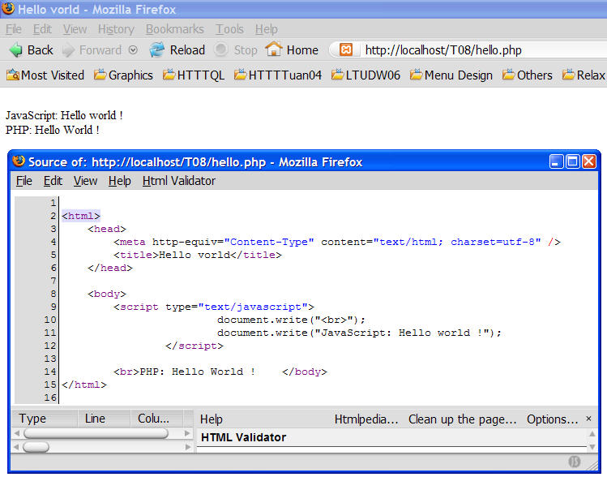


Ví dụ 1: Hello World !!!

Slide 12
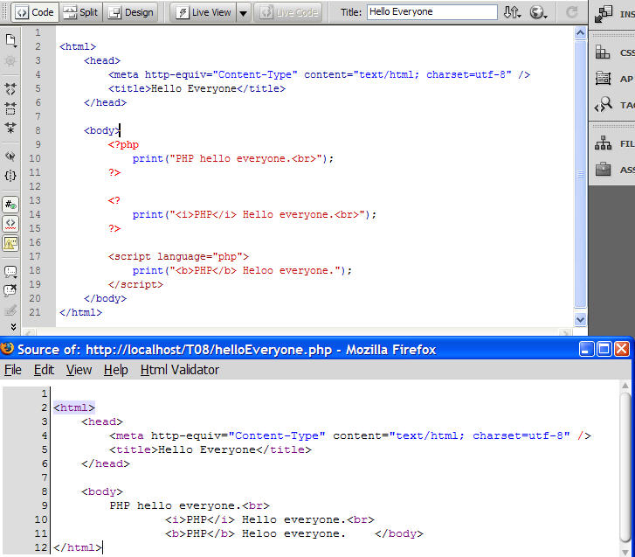
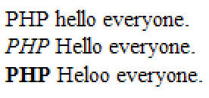
Ví dụ 2:
http://localhost/Demo/comboDate.php

Slide 13
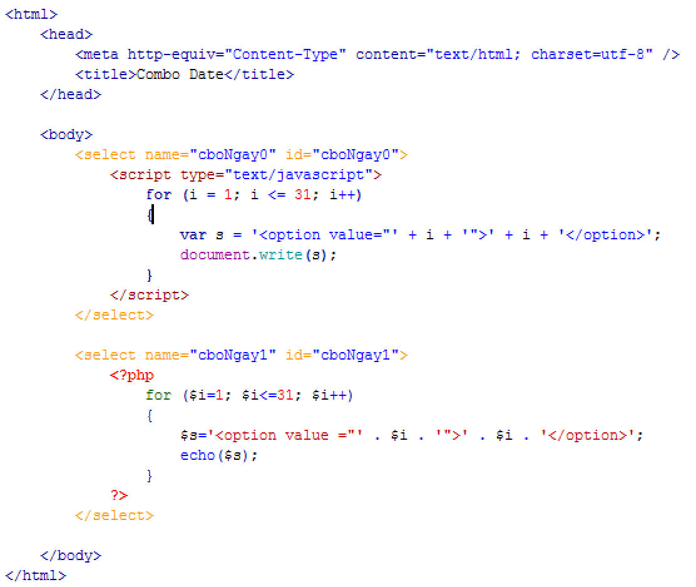

Ví dụ 3:
\Applications\XAMPP\Demo\comboDate.php
http://localhost/Demo/comboDate.php

Slide 14
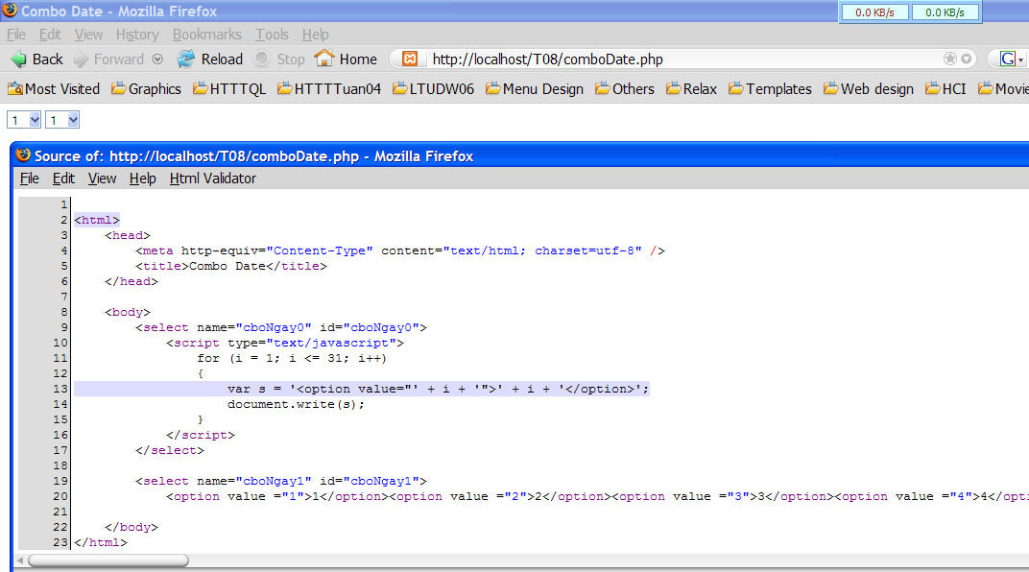

Ví dụ 3:
<option value ="1">1</option><option value ="2">2</option><option value ="3">3</option>
……
<option value ="31">31</option>

Slide 15
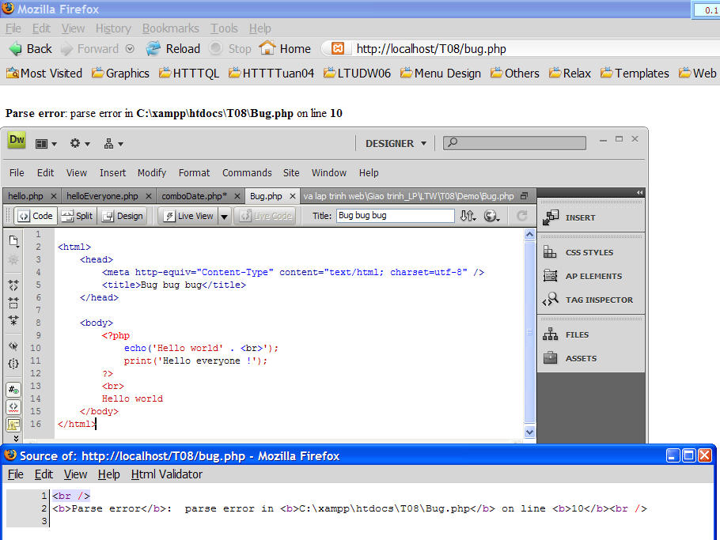
Bug trong PHP

Slide 16
Cú pháp PHP cơ bản
Quy ước ngôn ngữ lập trình
2. Biến và kiểu dữ liệu
3. Toán tử và phép so sánh
4. Cấu trúc điều khiển
5. Hàm
6. Một số đối tượng xây dựng sẵn (build-in)

Slide 17
Quy ước
Mã lệnh PHP được đặt trong các cặp tag:
Tất cả các câu lệnh kết thúc bằng dấu “;”
Không phân biệt hoa thường, khoảng trắng, tab, xuống dòng trong câu lệnh.
Thẻ mở | Thẻ đóng
<?php | ?>
<script language =“php”> | <script>
http://localhost/Demo/helloEveryone.php

Slide 18
Quy ước
Cú pháp và ký hiệu tương tự như C++
// | Ghi chú 1 dòng | /* ..*/ | Ghi chú 1 khối
{ } | Khối lệnh | [ ] | Sử dụng cho mảng
( ) | Sử dụng cho hàm | \n, \t | Xuống hàng, ký tự Tab
\’ | Ký tự nháy đơn trong chuỗi | \” | Ký tự nháy kép trong chuỗi
Chuỗi phân biệt trong dấu nháy đơn ‘
và dấu nháy kép “

Slide 19
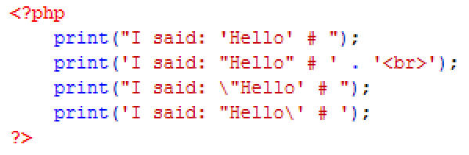
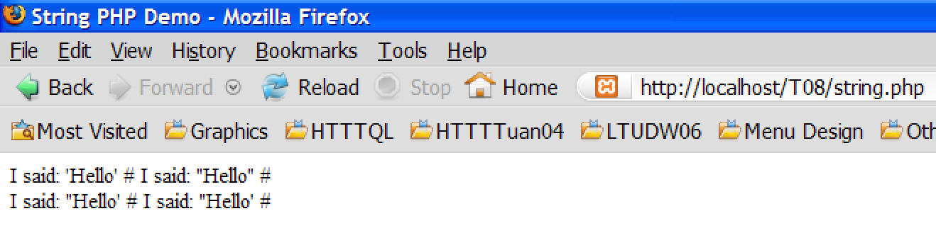
Ví dụ: Phân biệt chuỗi
http://localhost/Demo/string.php

Slide 20
Biến và kiểu dữ liệu
Kiểu dữ liệu:
  boolean (bool)
  integer (int)
  double (float, real)
  string
  array
  Object
  Khai báo biến: $ten_bien = value
  Không cần khai báo kiểu dữ liệu & khai báo biến
  Biến được tự động khởi tạo ở lần đầu gán giá trị

Slide 21
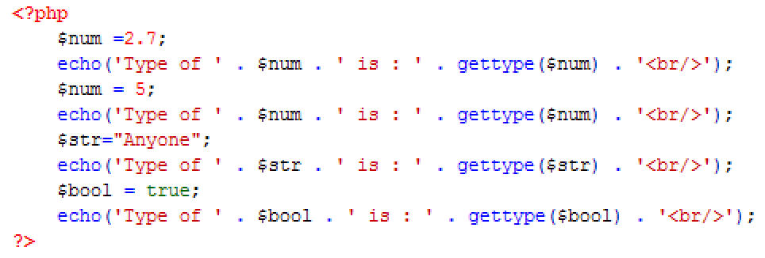
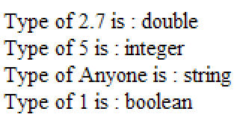
Ví dụ
Một biến có thể có nhiều kiểu dữ liệu khác nhau
http://localhost/Demo/Parameters.php

Slide 22
Biến và kiểu dữ liệu
Phạm vi biến: trong 1 file php
  Không hoạt động trong 1 file php khác
  Không hoạt động trong hàm (ngoại trừ sử dụng biến global.
  Hoạt động trong tất cả các đoạn code php (bắt đầu từ lúc khởi gán)

Slide 23
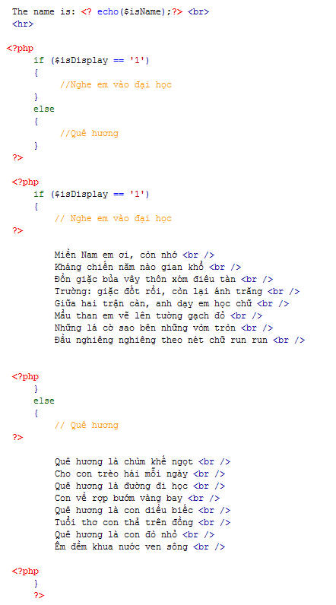
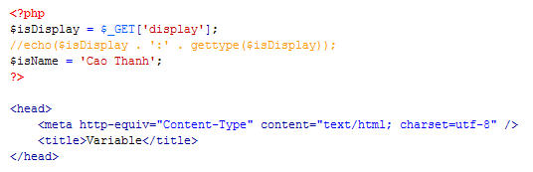
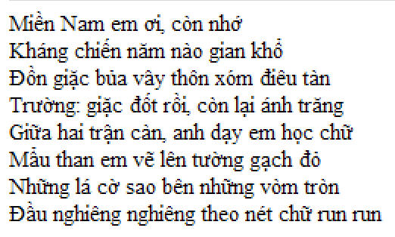
Ví dụ
Hiển thị text HTML kết hợp code PHP
\XAMPP\htdocs\Demo\variable.php
http://localhost/Demo/variable.php
http://localhost/Demo/variable.php?display=1

Slide 24
Biến và kiểu dữ liệu
Kiểu dữ liệu đơn (scalar type): boolean, integer,
float / double, string
Kiểu dữ liệu phức (compound type): array, object
Kiễu dữ liệu đặc biệt: NULL, resource
  (http://www.phpbuilder.com/manual/en/language.types.php)
Trong PHP, 1 biến có thể thay đổi kiểu dữ liệu trong quá trình hoạt động
  $ var = 1;
  $ var = ‘1’;

Slide 25
PHP – Toán tử và phép so sánh
Các toán tử số học: với y = 3
Operator | Description | Example | Result
+, -, *, / | Cộng, trừ, nhân, chia
% | Modulus (div remainder) | x = y%2 | x = 1
++ | Increment | x = ++y | x = 4
-- | Decrement | x = --y | x = 2
Toán tử ghép chuỗi . :
  $x = 5, $y = $x . " tiết"; // y = “5 tiết”
  $z = 2 . “+” . 3; // z = “2+3”

Slide 26
PHP – Toán tử và phép so sánh
Toán tử gán: x = 10 và y = 5
Operator | Example | Same as | Result (x)
= | x = y |  | 5
+= | x + = y | x = x + y | 15
-= | x - = y | x = x – y | 5
*= | x * = y | x = x * y | 50
/= | x / = y | x = x / y | 2
%= | x %=y | x = x % y | 0

Slide 27
PHP – Toán tử và phép so sánh
Toán tử so sánh: x = 5
Operator | Description | Example
= | Bằng | x = 8 → false
=== | Chính xác bằng (value & type) | x ===“5” → false
!= | Khác | x != 8 → true
> | Lớn hơn | x > 8 → false
< | Nhỏ hơn | x < 8 → true
>= | Lớn hơn hoặc bằng | x >= 8 → false
<= | Nhỏ hơn hoặc bằng | x <= 8 → true

Slide 28
PHP – Logical Operators
Operator | Description | Example | Result
&& | AND | X = 6 Y = 3 (X<10 && Y>1) | TRUE
|| | OR | X = 6 Y = 3 (X==5 || Y==5) | FALSE
! | NOT | X = 6 Y = 3 !(X==Y) | TRUE

Slide 29
PHP - Cấu trúc điều khiển
if và if {} else {}
switch
while
do {} while
for
foreach
break và continue

Slide 30
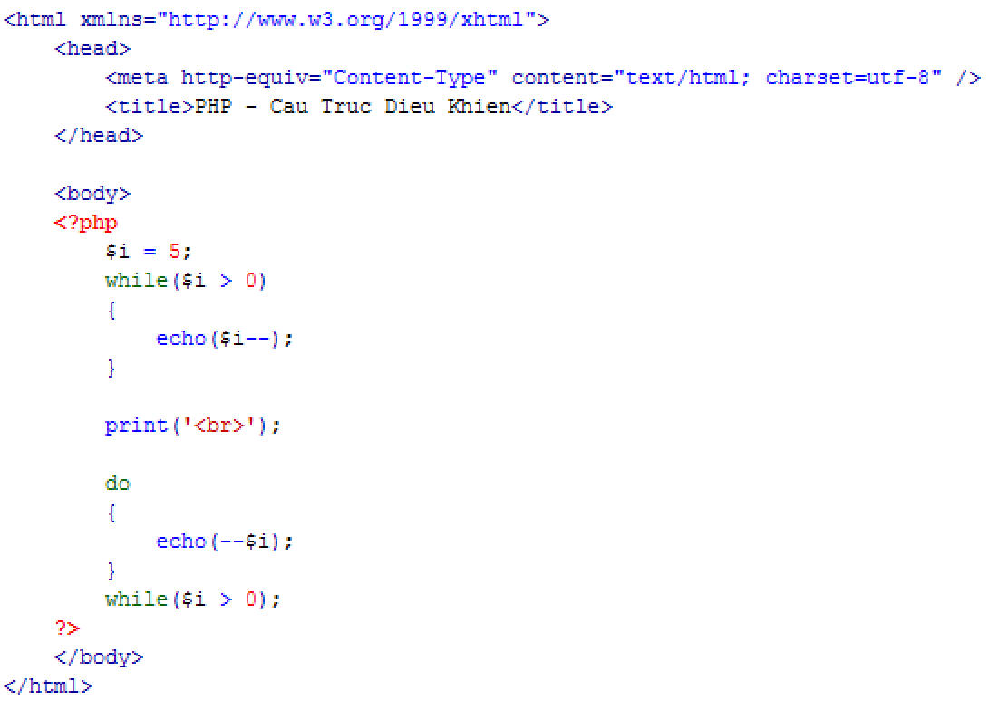
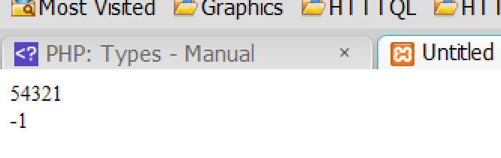
PHP – Cấu trúc điều khiển
Phân biệt sự khác nhau giữ 2 cấu trúc
While (<ĐK>) {}
Kiểm tra ĐK đúng → thực hiện
và
Do{} while(<ĐK>)
Thực hiện → kiểm tra ĐK đúng
http://localhost/Demo/doWhile.php

Slide 31
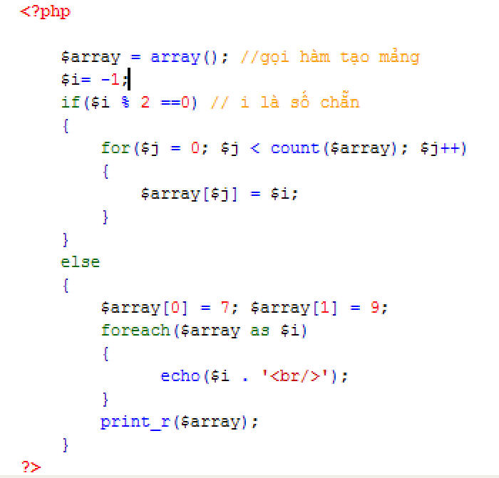
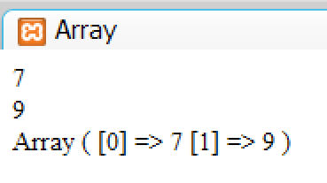
Cấu trúc điều khiển – IF – IF ELSE
http://localhost/Demo/ifElseArray.php

Slide 32
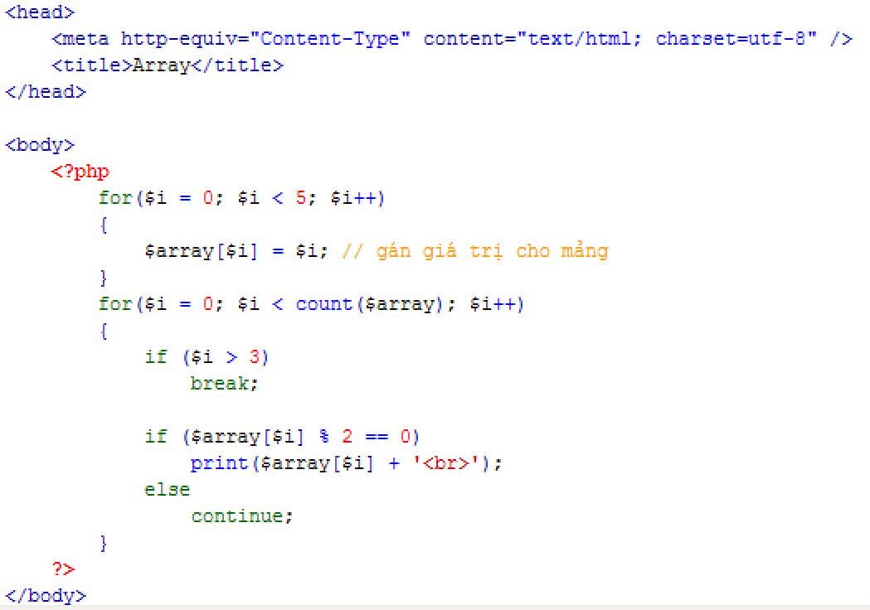
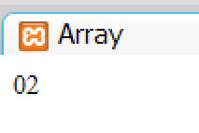
Cấu trúc điều khiển - FOR
http://localhost/Demo/for.php

Slide 33
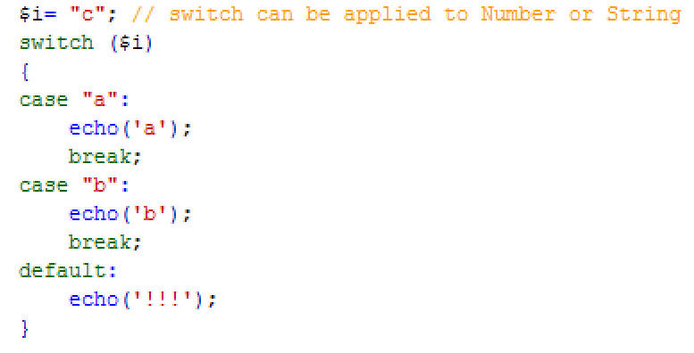
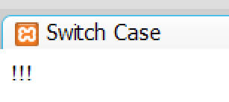
Cấu trúc điều khiển – SWITCH CASE
http://localhost/Demo/switchcase.php

Slide 34
PHP - Function
function tenHam($thamSo1,…)
{
//Code
}
function tenHam($thamSo1,…)
{
// code
return (xyz);
}
Khai báo với từ khoá function
Không cần kiểu trả về
Nên khai báo ở đầu file PHP hoặc file riêng.

Slide 35
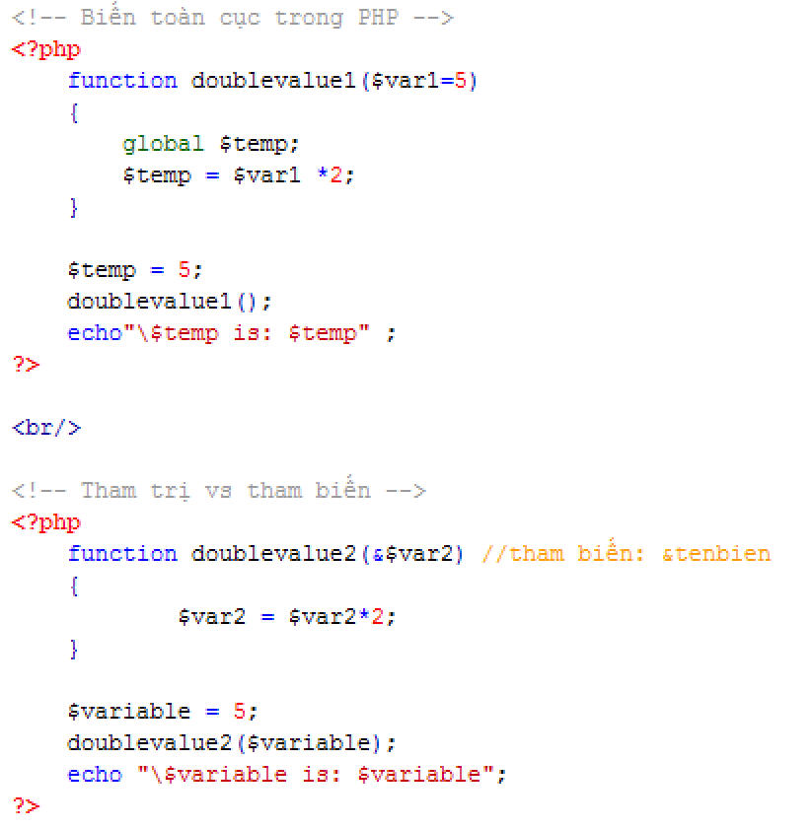
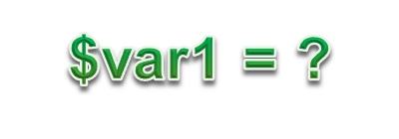

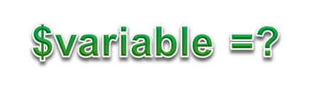
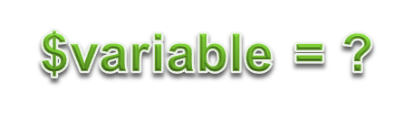
PHP – Function – Phạm vi biến
http://localhost/Demo/phpVariable.php

Slide 36
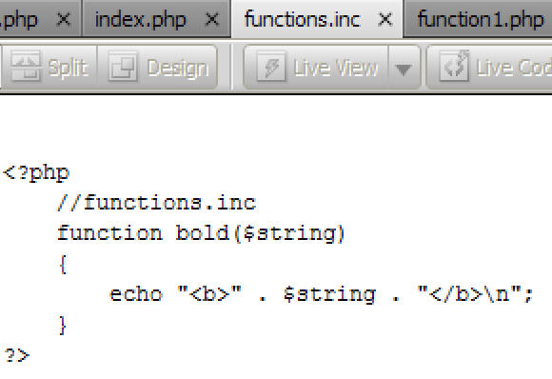
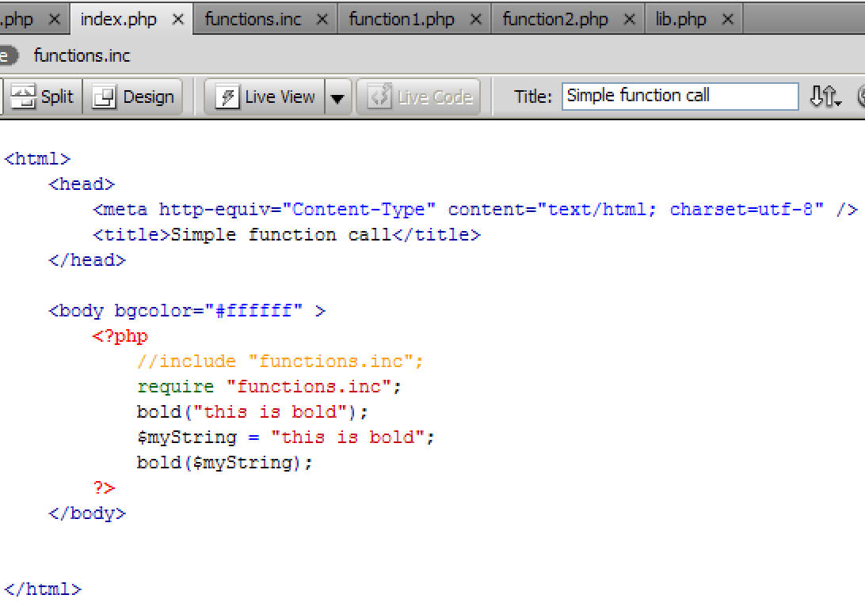
PHP – Function – Include & Require
Note: attach functions.inc
http://localhost/Demo/index1.php
http://localhost/Demo/index2.php

Slide 37
PHP- Function
Truyền tham số cho hàm
  Truyền tham trị
  Truyền tham biến bằng toán tử &
Sử dụng từ khóa global và static trong hàm
  global: truy cập các biến ở bên ngoài hàm
  static: biến chỉ khởi gán giá trị 1 lần và được giữ nguyên nếu hàm tiếp tục được gọi
Sử dụng từ khóa include và require
http://www.w3schools.com/php (Basic reference)
http://php.net/manual/en/tutorial.php (Full reference)
Google!!!

Slide 38
PHP- Một số chức năng xây dựng sẵn (Build In)
Chức năng xử lý thời gian
Chức năng kiểm tra, đổi kiểu dữ liệu
Chức năng toán học
Chức năng xử lý chuỗi
Chức năng kết nối & xử lý cơ sở dữ liệu
Chức năng xử lý truy cập hệ thống file, thư mục
Chức năng nén / giải nén file
Chức năng liên quan tới protocol HTTP, FTP…
…

Slide 39
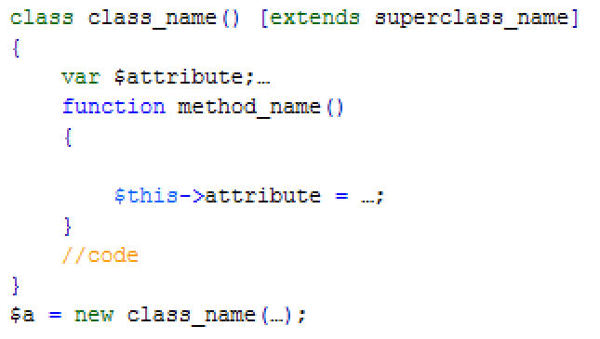
Hướng đối tượng - CLASS
http://php.net/manual/en/language.oop5.php

Slide 40
Tham khảo
  http://www.phpbuilder.com/manual/en/language.types.php
http://www.w3schools.com/php/
http://www.developer.com/lang/php/article.php/900521
Google

